Slide 1
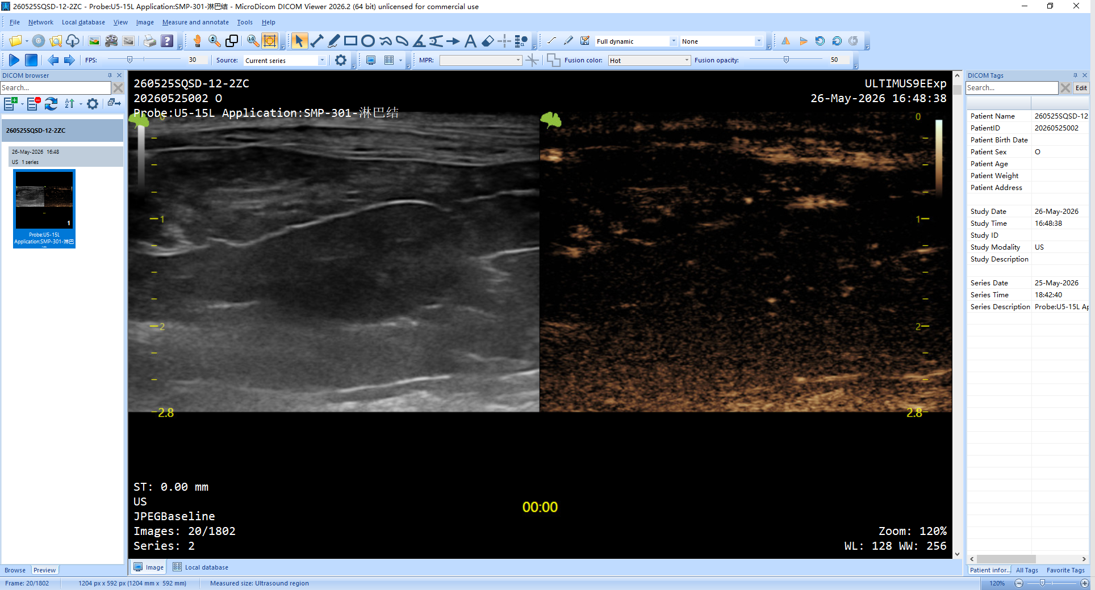
软件可视化
BJUT Model

Slide 2
Step 01｜时域带通滤波器
从每个像素的时间曲线中提取目标频段动态；主数据保留 signed float32，未做 abs / normalization。
输入
时间轴滤波
Butterworth SOS
输出
frames.npy
[T,H,W]
I(x,y,t)
axis=0
0.5–8.5 Hz
sosfiltfilt
human_filtered.npy
signed float32
核心实现
方法
处理对象不是单张图，而是每个空间位置的时间序列：
函数
def temporal_bandpass(frames, fps, lowcut, highcut, order=3):
nyquist = fps * 0.5
low, high = lowcut / nyquist, highcut / nyquist
sos = butter(order, [low, high], btype="band", output="sos")
return sosfiltfilt(sos, frames, axis=0).astype(np.float32)
I(x,y,1), I(x,y,2), …, I(x,y,T)
• 低于 lowcut 的慢变化：组织漂移、呼吸、探头慢变化
• 高于 highcut 的快速成分：随机噪声、尖锐抖动
• 保留0.5~8.5Hz频段：微泡通过造成的动态变化
参数保护：fps > 0，0 < lowcut < highcut < Nyquist；帧数过少时使用 FFT fallback。
软件包
numpy：数组与统计；scipy.signal：butter / sosfiltfilt；open_memmap：分块写入，避免一次性占满内存； matplotlib：raw-scale PNG + colorbar；json：bandpass_stats.json；pathlib：路径管理。
可视化逻辑更新：PNG 直接显示 signed 数据，不做 abs、不做百分位归一化；使用 colorbar 说明真实数值范围。
Step 01 输出：human_filtered.npy 仍为 signed float32。红/蓝预览图只是帮助读正负波动，不改变主数据。

Slide 3
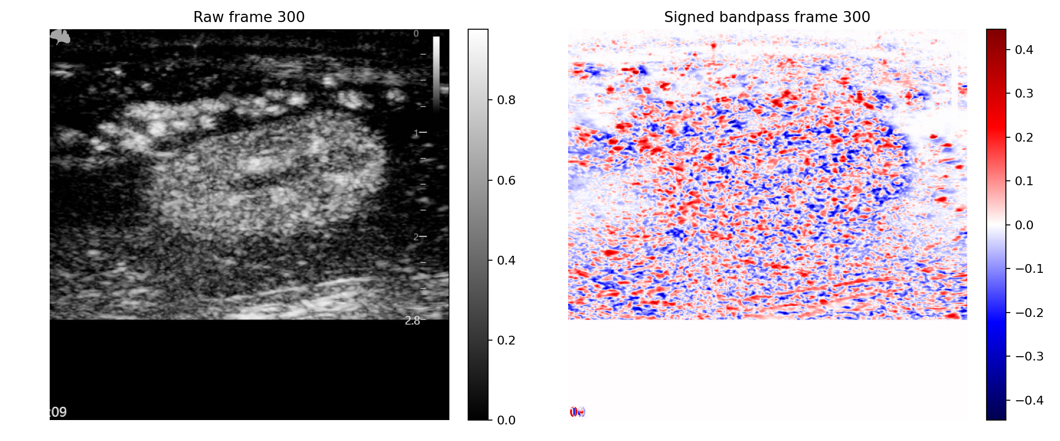
Step 01｜signed bandpass 图像
图像只说明时间动态被提取；它不是最终微泡定位结果，下一步需要空间平滑。
读图
• 左图：原始灰度强度；右侧 colorbar 是真实显示范围。
• 右图：signed bandpass；红色为正向波动，蓝色为负向波动。
结论
• 带通后显示的是时间变化量，不是普通亮度图。
• 组织运动、散斑变化仍可能进入 0.5–8.5 Hz。
• 因此 Step 01 不能直接等同于“微泡图”。
承接
Step 02｜二维高斯滤波
• 从时间滤波转向空间滤波：逐帧处理局部亮斑。
• 降低孤立散斑，让微泡 blob 更连续。
• 为后续 peak detection / 亚像素定位提供稳定输入。
Raw frame 300 vs. Signed bandpass frame 300

Slide 4
Step 02
二维高斯滤波：保留 signed 的空间平滑
Python 实现与软件包
输入
human_filtered.npy：Step 01 的 signed bandpass 输出
形状 [T,H,W]，数值允许正负；红/蓝表示变亮/变暗方向
from scipy.ndimage import gaussian_filter
def gaussian_smooth_frame(frame):
return gaussian_filter(
frame, sigma=config.GAUSSIAN_SIGMA
).astype(np.float32)
方法
对每一帧 image[t,:,:] 做二维 Gaussian 卷积，只沿空间 x-y 平滑。
不沿时间轴滤波；不做 abs；不做 normalization；不做阈值检测。
核心包：scipy.ndimage.gaussian_filter；辅助：numpy / open_memmap / matplotlib 可视化
smoothed[t] = Gaussianσ * signed_bandpass[t]
输出
human_smoothed.npy：signed float32 [T,H,W]
含义仍是带通后的正负动态变化，只是空间上更平滑
为什么保持 signed？
Step 02 只降低孤立像素噪声，不改变“正向变亮 / 负向变暗”的语义。是否转为非负检测图，留到 Step 03 决定。
Step 02 目标：空间平滑 signed bandpass 输出，降低孤立噪声，为 Step 03 的正向峰值检测提供更稳定输入。

Slide 5
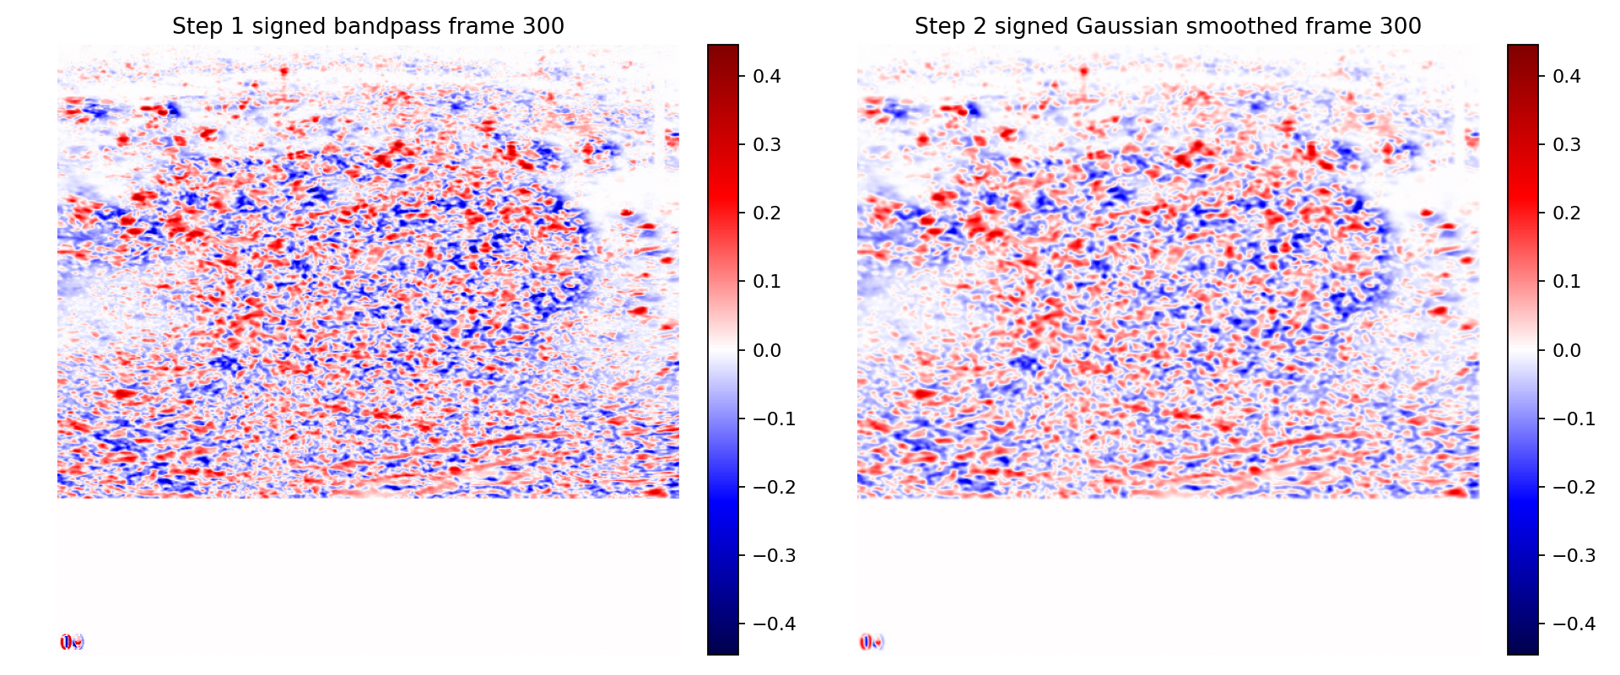
Step 02
图像效果：孤立噪点减少，正负动态方向保留
读图要点
左图：Step 1 signed bandpass，红蓝细碎斑块较多。
右图：Step 2 signed Gaussian smoothed，相邻像素被平滑，孤立小点减弱，局部结构更连续。
红=正向变亮，蓝=负向变暗，白≈0；色标用于查看真实 signed 数值范围。
它不是检测结果
Step 02 不选峰值、不分类速度；它只把 Step 01 的 signed 图像做空间平滑。
承接 Step 03：只检测正向变亮区域
response = max(signed_smoothed_frame, 0)
负向波动不作为候选微泡；再用 peak_local_max 找局部峰值，随后进入匈牙利轨迹追踪。
图像对比应使用中间帧、signed 色标和 colorbar；不要用 abs 或独立归一化判断 Step 02 的真实效果。

Slide 6
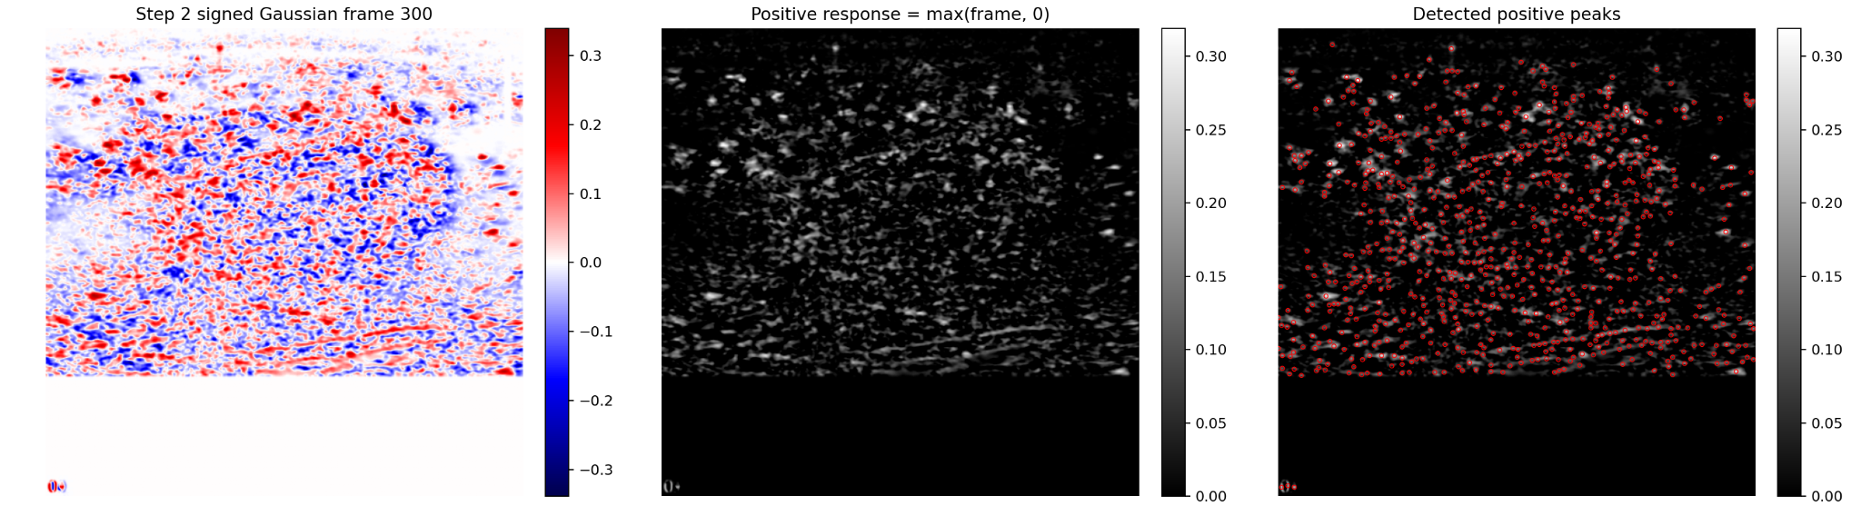
Step 03｜正向峰值检测+基于匈牙利算法的轨迹追踪
从 signed Gaussian 图像到候选点，再由匈牙利算法连接成轨迹；检测点不是最终轨迹。
_{1｜signed 输入}
_{Step 02 输出仍保留正负号}
_{红/蓝表示相对基线的正/负波动}
_{2｜正向响应}
_{response = max(frame, 0)}
_{只保留“变亮”的候选微泡信号}
_{3｜峰值检测}
_{peak_local_max 找局部亮点}
_{红圈只是当前帧候选点，不等于轨迹}
1/4

Slide 7
Step 03｜匈牙利算法：把相邻帧检测点变成轨迹
核心不是“标红点”，而是构建跨帧的最小代价匹配。
frame t+1：detected peaks
代价矩阵
cost[i,j] = distance(track_i.last, peak_j)
距离越小，越可能是同一个微泡
超过最大位移：cost = 1e9，禁止连接
全局最优匹配
不是每个点贪心找最近邻
而是在一整帧内最小化总代价
避免多个轨迹抢同一个检测点
frame t：active tracks
P1
T1
P2
T2
cost = cdist(last_xy, point_xy) cost[cost > max_dist] = 1e9 rows, cols = linear_sum_assignment(cost)
匹配结果
track_i ← peak_j：追加到同一轨迹
未匹配检测点：新建轨迹
未匹配轨迹：missing + 1
T3
P3
追踪约束
MAX_FRAME_DISPLACEMENT_PX：限制相邻帧最大位移，过滤不合理跳变
MAX_MISSING_FRAMES：允许短时丢失，超过后终止轨迹
MIN_TRACK_LENGTH：太短的轨迹视为无效，减少误检点造成的假轨迹
T4
P4
P5
3/4

Slide 8
Step 03｜轨迹管理：从局部匹配到完整微泡轨迹
Step 03 输出 tracks.csv；速度分组、密度图和指标已拆到 Step 04。
读取检测点
detections.csv
按 frame_id 分组
维护 active tracks
保存每条轨迹最后位置
以及 missing 计数
匈牙利匹配
active tracks ↔ 当前帧 peaks
最小化总距离
更新轨迹状态
匹配：追加点并算速度
未匹配：新建/丢失/终止
过滤并输出
len(points) ≥ MIN_TRACK_LENGTH
写出 human_tracks.csv
时间复杂度
峰值检测：O(T · H · W)
相邻帧匹配：O(A · K + max(A,K)^3)
总追踪：O(T · (A·K + max(A,K)^3))
K 越大，匈牙利匹配越慢
空间复杂度
主输入帧：O(T · H · W)
检测点/轨迹：O(D)
每帧代价矩阵：O(A · K)
A：活跃轨迹数；K：当前帧检测点数
与 Step 04 的边界
Step 03：只负责检测与追踪
输出：human_detections.csv / human_tracks.csv
Step 04：再做高低速分组、密度图与指标
检测只是“在哪一帧哪里像微泡”，追踪才是“同一个微泡在连续帧中怎么运动”。匈牙利算法通过相邻帧全局最小代价匹配，把离散红圈连接成可计算速度和密度的轨迹。
4/4

Slide 9
Step 03｜统计结果解释
分析对象：600帧（20 s @ 30 Hz），ROI = 602 × 590 px，物理像素尺寸 = 0.0063787 / px
候选微泡量：检测点总数 463,375；平均 772.3 / 帧（中位 784.5，范围 442–952）
检测点
轨迹
速度与解释
463,375 个候选微泡点
22,449 条有效轨迹
97.21% 低速轨迹
• human_detections.csv 记录每帧候选微泡的 位置 与 正向响应强度。
• 每帧均值 772.3，中位 784.5，范围 442–952。
• 强度：均值 0.1445；P95 0.2551；P99 0.3349；最大 0.6435。
• intensity 是算法响应，不等同于真实微泡浓度或血流速度；“微泡量”宜用 检测点数量与空间分布 描述。
• human_tracks.csv 将单帧检测点按 track_id 跨帧连接，体现真正的追踪。
• 轨迹点总数 434,806；平均长度 19.37 帧；中位 13 帧。
• 持续时间：平均 0.725 s；中位 0.500 s；最长 7.60 s。
• 路径长度/净位移中位数约 3.31，提示部分轨迹弯曲，也可能受定位噪声或误连接影响。
• 这些轨迹是 Step 04 密度图重建和指标计算的直接输入。
• 非零逐点速度：均值 0.724；中位 0.486；P95 1.970；最大 2.296。
• 若 metadata 单位为 mm，则速度单位近似 mm/s。
• 按 SPEED_THRESHOLD = 1.0 分组：低速 21,822 条（97.21%），高速 627 条（2.79%）。
• 可支持：微泡空间分布、局部灌注活跃度、速度分布、轨迹滞留时间和运动幅度。
结论：Step 03 的 CSV 用于量化 候选微泡量、轨迹数量、速度分布和灌注形态，是 Step 04 密度图与指标计算 的基础，而不是直接临床诊断。

Slide 10
Step 04
速度分组、密度图重建与指标统计
Step 00 预处理
frames/meta
Step 01 带通滤波
filtered.npy
Step 02 高斯平滑
smoothed.npy
Step 03 检测+追踪
tracks.csv
Step 04 分组+密度+指标
PNG/CSV/TXT
输入与输出
样例参数
• 输入：Step 03 已追踪好的 human_tracks.csv；不再重新检测或匹配。
• 核心任务：按轨迹平均速度分组 → 轨迹点累计 → 生成密度图 → 计算轨迹指标。
• 输出：低/高速 tracks.csv、density PNG、metrics.csv、summary.txt。
• 定位：Step 04 是对 Step 03 轨迹的量化总结，而不是新的微泡检测步骤。
样例帧数
600 帧
帧率
30 Hz
ROI
602×590 px
像素尺寸
0.0063787 / px
超分倍数
4×
输出尺寸
2408×2360
• 超分辨率网格通过 x_super=round(x_pixel×4)、y_super=round(y_pixel×4) 累计轨迹点。
• 密度图越亮，代表该区域被微泡轨迹点经过的次数越多。

Slide 11
Step 04
速度分组逻辑：由轨迹平均速度决定
速度计算
分组规则
当前样例结果
逐点速度： velocity = √(dx²+dy²) / dt
时间间隔：dt = t₁ - t₀；相邻帧约 1/30 = 0.0333 s
总轨迹数
22,449
总均速
0.6067
SPEED_THRESHOLD = 1.0
(即1pixel/s)
低速轨迹
21,822
低速占比
97.21%
• dx、dy 使用 x_physical / y_physical，因此速度不是像素距离，而是物理位移 / 时间。
• 若两点之间跨过缺失帧，dt 会随实际 frame_id 间隔变大。
• 每条轨迹第一个点没有前一帧，velocity 通常为 0；分组时排除第一个点。
高速轨迹
627
高速占比
2.79%
• mean_velocity < 1.0 → low speed
• mean_velocity ≥ 1.0 → high speed
• 高/低速是当前阈值下的算法分组，不等同于已验证的动脉/静脉分类。
• 低速轨迹占绝大多数，高速轨迹数量明显更少，因此高速密度图空间上更稀疏是合理现象。
• 轨迹速度的单位取决于 metadata 中物理像素尺寸的单位。

Slide 12
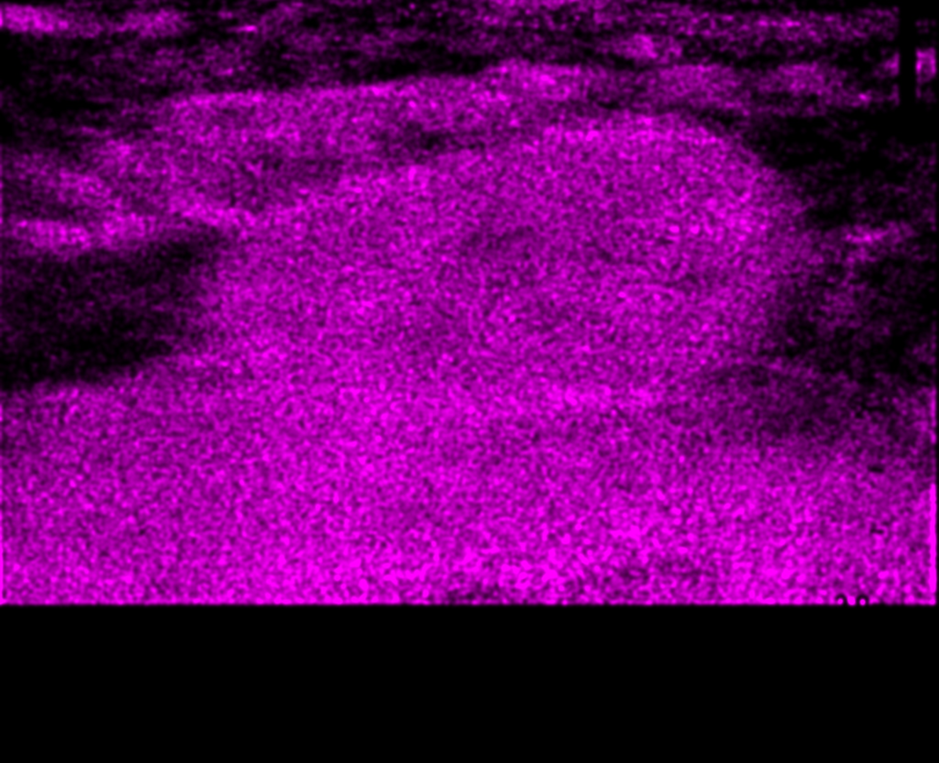
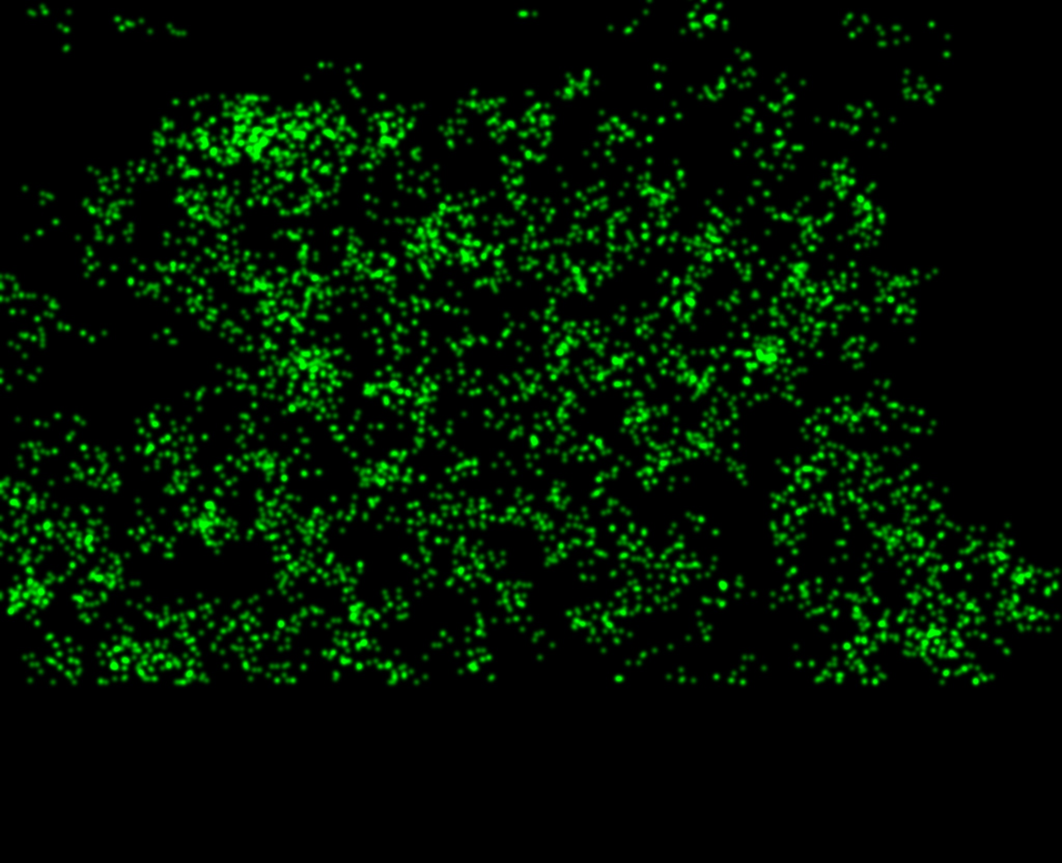
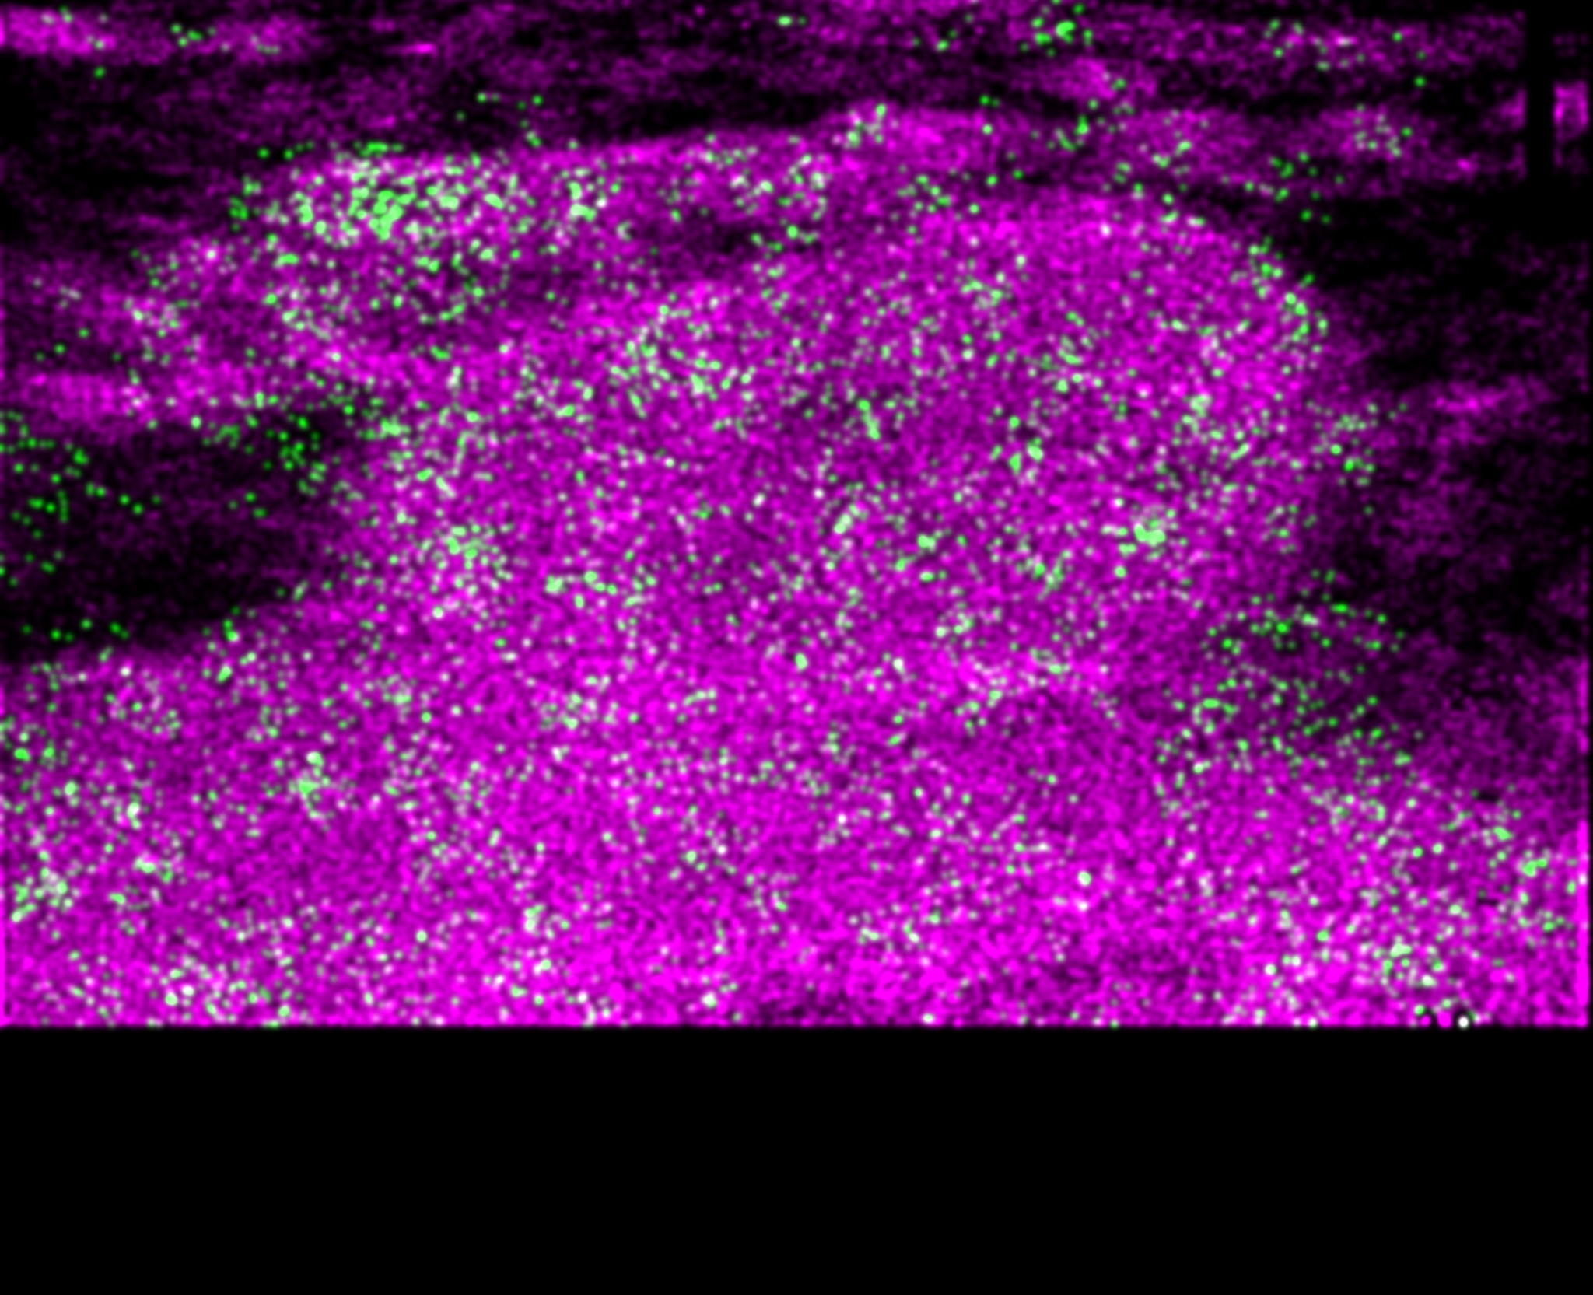
Step 04
密度图效果：低速、高速与合成分布
低速密度图：紫色
高速密度图：绿色
高低速合成图
• 黑色 = 无轨迹密度；紫色 = 低速轨迹密度；绿色 = 高速轨迹密度；浅色/白色 = 高低速在空间上重叠。
• 低速/高速单图分别独立做 99 百分位可视化归一化；不能只凭两张图亮度比较绝对数量，应结合 CSV 轨迹数和轨迹点数。

Slide 13
Step 04
轨迹指标：低速与高速的定量差异
分组统计
指标解释
指标
低速组
高速组
• mean_velocity：轨迹平均速度，用于高/低速分组。
• duration_s / dwell_time_s：轨迹持续时间；当前实现二者等同。
• path_length：轨迹累计路径长度。
• normalized_distance：路径长度 / 起终点直线距离；越大表示路径越曲折，或可能受定位抖动/错误连接影响。
• dispersion：当前更接近“方向一致性比例”；数值越高，方向越一致。
轨迹数
21,822
627
轨迹点数
429,307
5,499
point_count均值
19.67
8.77
duration_s均值
0.737 s
0.296 s
mean_velocity均值
0.592
1.128
normalized_distance中位
3.311
2.948
dispersion均值
0.229
0.229

Slide 14
Step 01
【小鼠分支】时空 SVD 滤波：从小鼠高速序列中分离微泡信号
小鼠分支来不及完整实现时，重点说明可由哪些 Python 包支持与哪些逻辑需要自定义。
方法
包支持
推荐包 / 函数
[T,H,W] 视频序列
M[H×W,T] 空间×时间矩阵
UΣVᵀ 奇异值分解
保留中间秩 重建微泡信号
• numpy：reshape / 矩阵运算。
• scipy.linalg.svd：标准 SVD 分解。
• sklearn randomized_svd：大规模序列近似分解。
• matplotlib：奇异值曲线展示。
• 大奇异值：组织杂波 / 静态背景；中间奇异值：微泡运动；小奇异值：随机噪声。
• SVD 本身可直接调用包，真正需要自定义的是“保留哪些奇异值并重建”。
实现边界
• 可直接包支持：矩阵变形、SVD 分解、奇异值曲线绘制。
• 需要自定义：low_rank_cut / high_rank_cut 阈值、S_keep 掩码、M_filtered = (U * S_keep) @ Vt 的重建逻辑。
• 展示时建议放“奇异值曲线 + 保留区间”，比直接放代码更容易说明滤波思路。
1/3

Slide 15
Step 01+
【小鼠分支】低阈值 SVD 与速度分组
保留低速微泡；高/低速不是由单帧亮度决定，而是由追踪后的轨迹平均速度决定。
低阈值 SVD
速度分组
只去掉少量最大奇异值，避免把低速微泡误删。
速度来自轨迹，不来自滤波通道
• 低速微泡移动慢，时空相关性高，容易被当成组织背景。
• 普通 SVD 去组织更强，但可能牺牲低速微泡。
速度 = 位移 × 像素尺寸 × 帧率
• 高速轨迹：主干血管、快速灌注区域。
• 低速轨迹：微小血管、毛细血管、局部滞留区域。
组织背景
微泡信号
噪声
包支持
filtered_low = svd_filter( frames, low_rank_cut=2, high_rank_cut=80)
numpy
pandas
scipy.spatial
matplotlib
轨迹管理、速度阈值和高/低速筛选需要自定义。
2/3

Slide 16
Step 02
【小鼠分支】径向对称定位：从候选亮斑到亚像素中心
小鼠分支若不实现完整代码，可说明函数结构与包支持：检测候选点 + patch 梯度 + 加权最小二乘。
定位思想
函数结构与包支持
1
候选点检测
skimage.feature.peak_local_max
梯度方向线
2
裁剪局部 patch
numpy slicing
多条线交汇处 ≈ 微泡中心
3
计算 gx, gy 梯度
numpy.gradient / scipy.ndimage
4
加权最小二乘求中心
numpy.linalg.lstsq / scipy.linalg
• 像素级极值：取最亮像素，简单但精度有限。
• 径向对称：利用 patch 内灰度梯度方向，估计亚像素中心。
实现性质：包支持基础运算，核心定位公式仍需自定义。
numpy
scipy
scikit-image
matplotlib
3/3

